Slide 1

以生命自育之所是，
达全面育人新生活

Slide 2

一.下足工夫，成就功夫

Slide 3


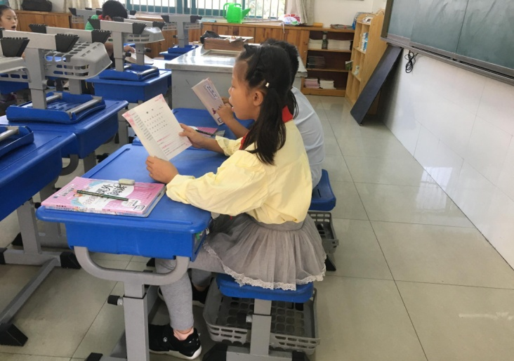
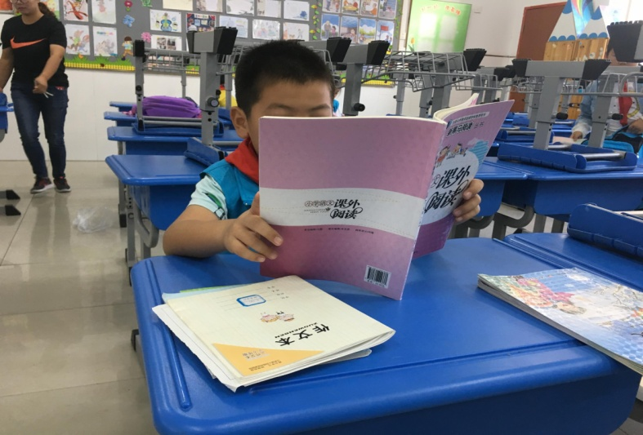
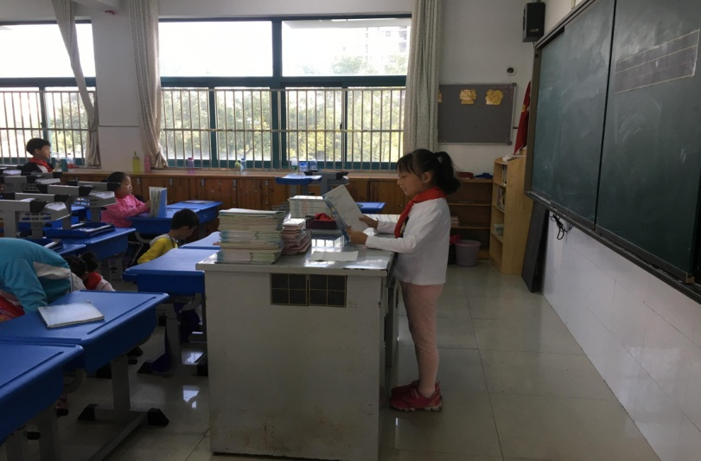
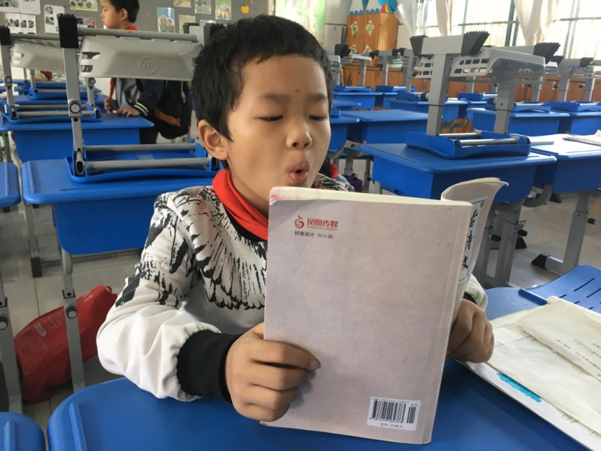
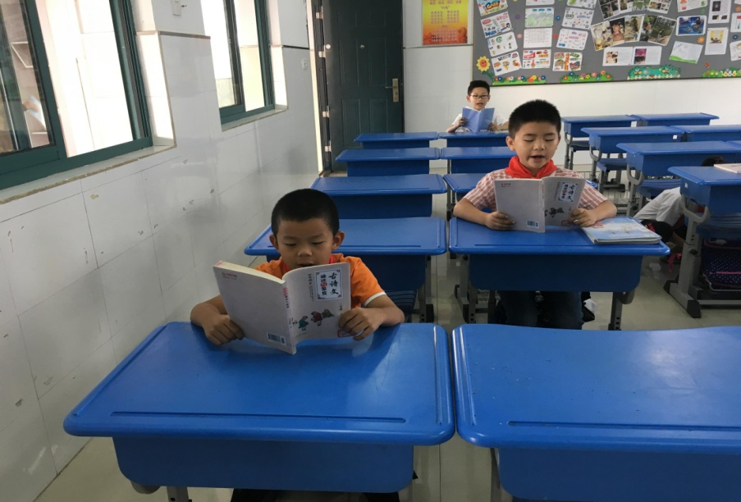
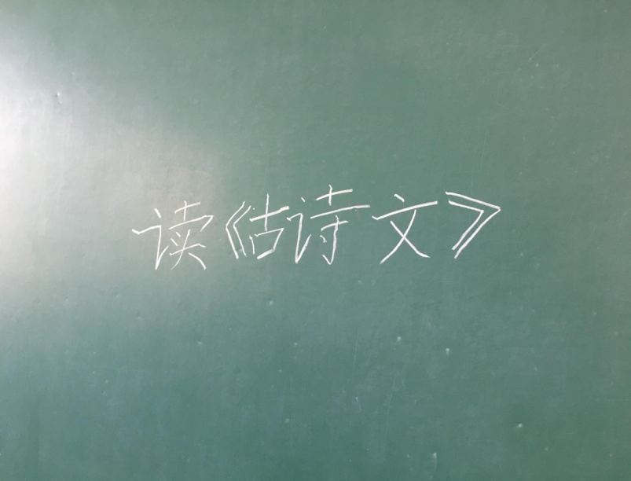
01
早阅读

Slide 4
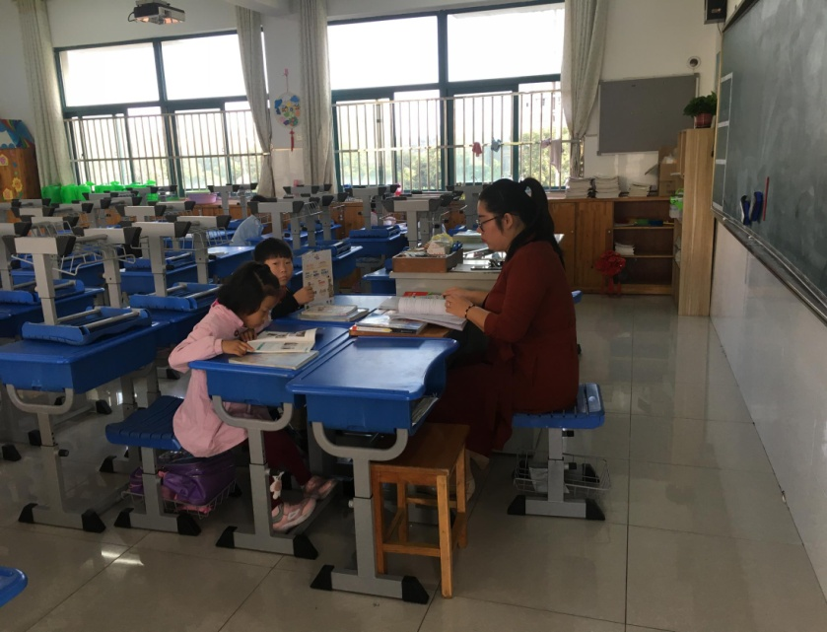
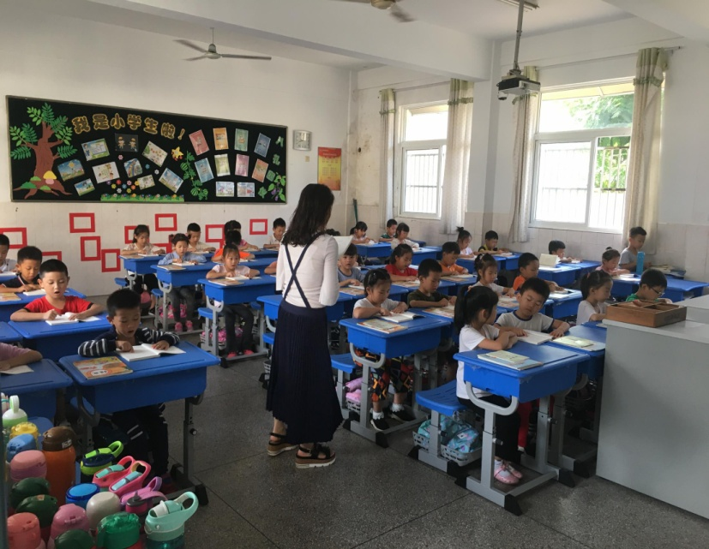
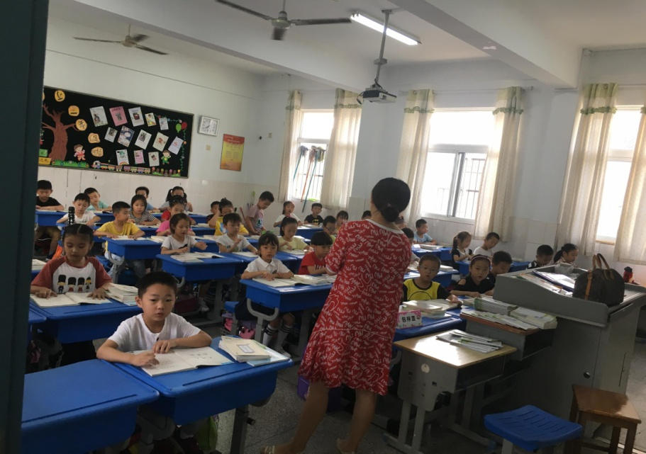
02
陪伴是最美的师爱
包红玲、 王静、 唐静亚
功夫：布置早读任务，安排小领读员
工夫：早早进班，温情陪伴。

Slide 5
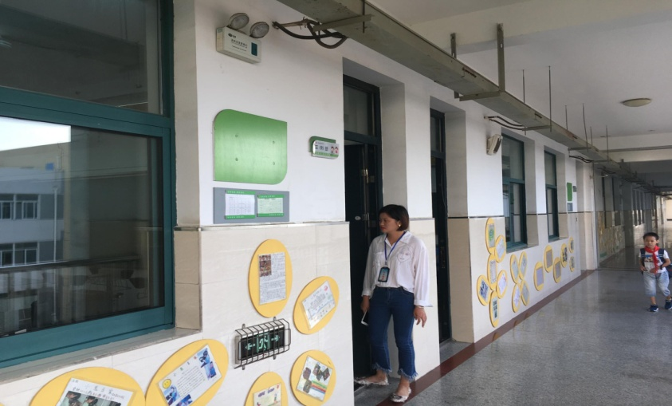
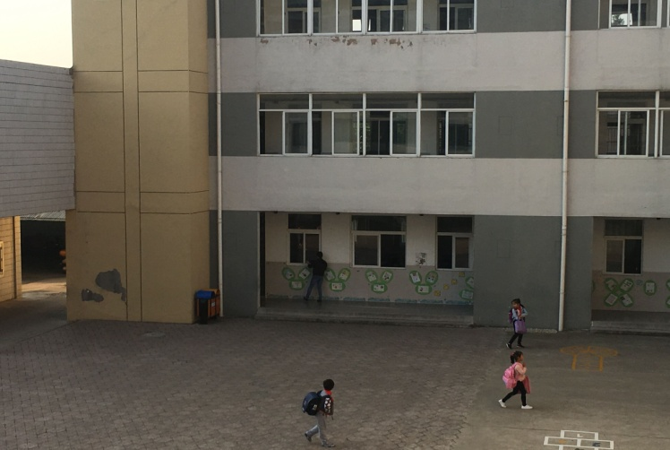
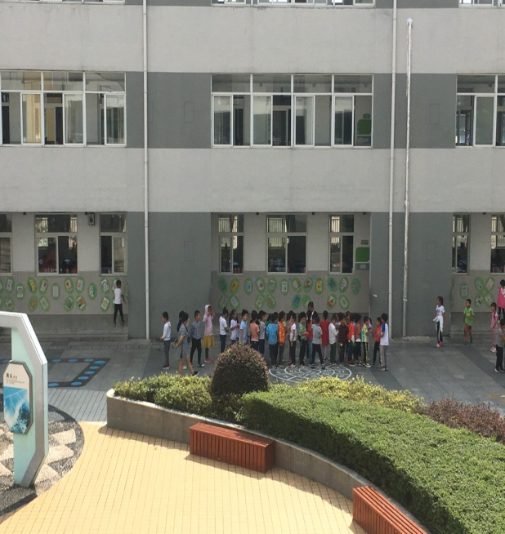
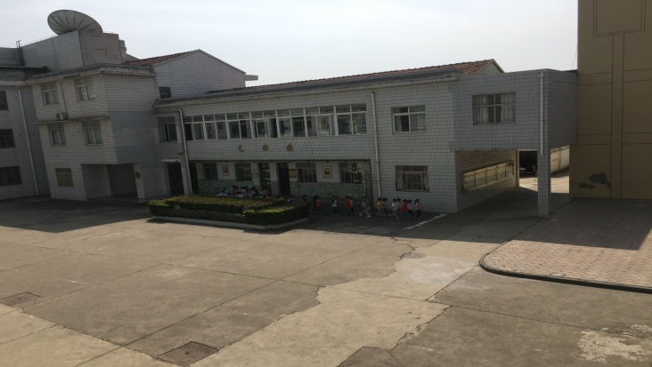
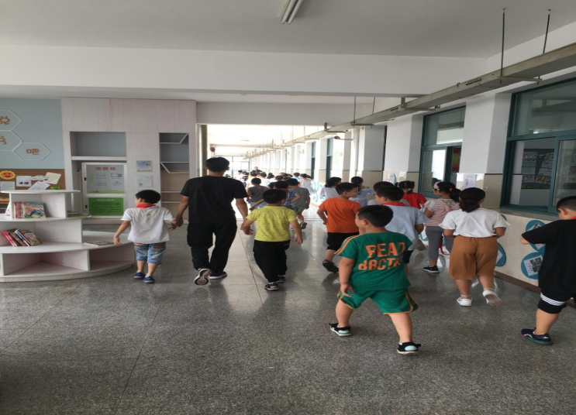
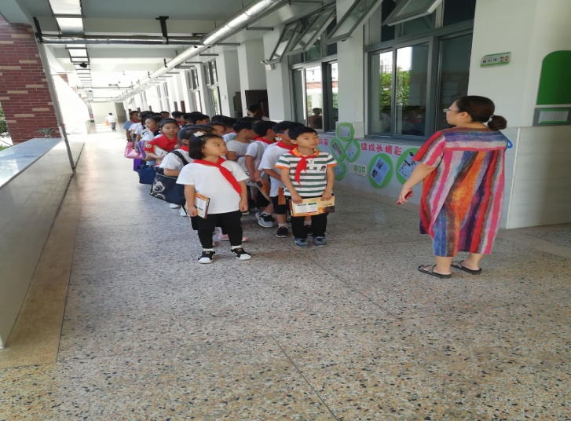
03
功夫：恪尽职守 工夫：严格执行
杨慧、 黄飞、卢园园（图3还有顾英老师在整队）
朱莹、史高伟、洪亚芬

Slide 6
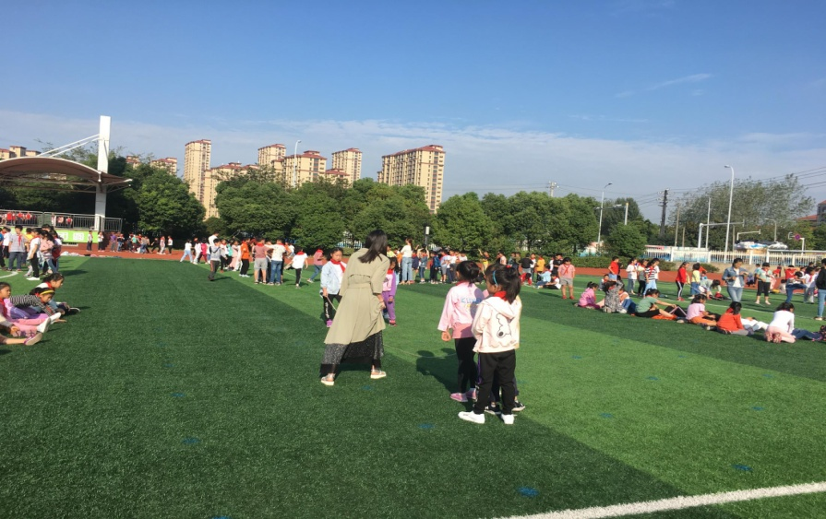
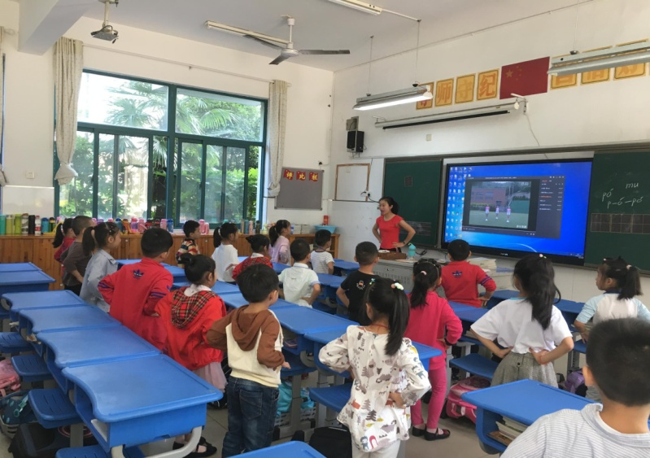
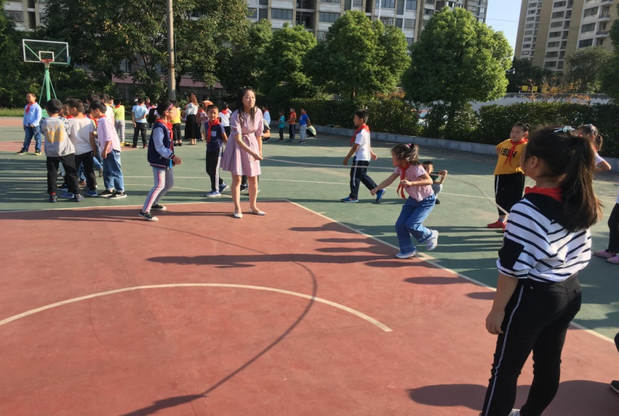
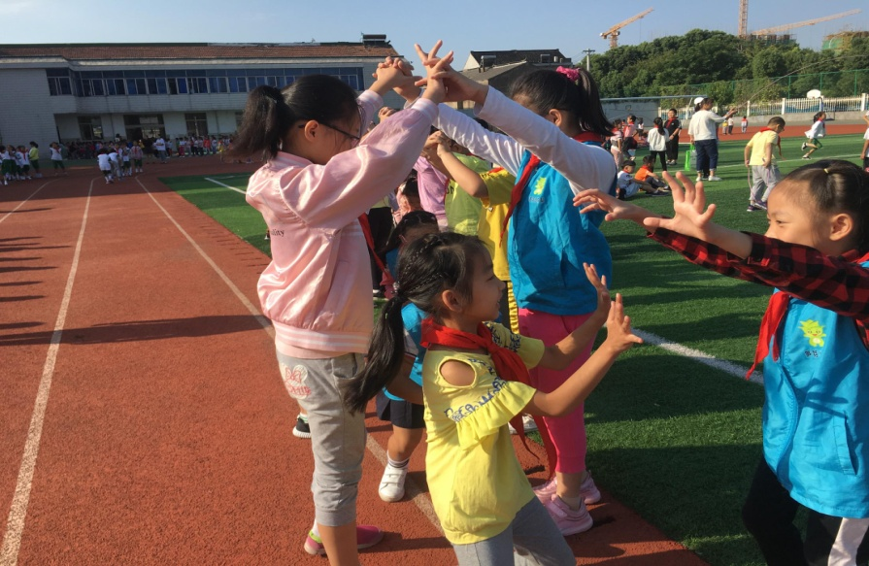
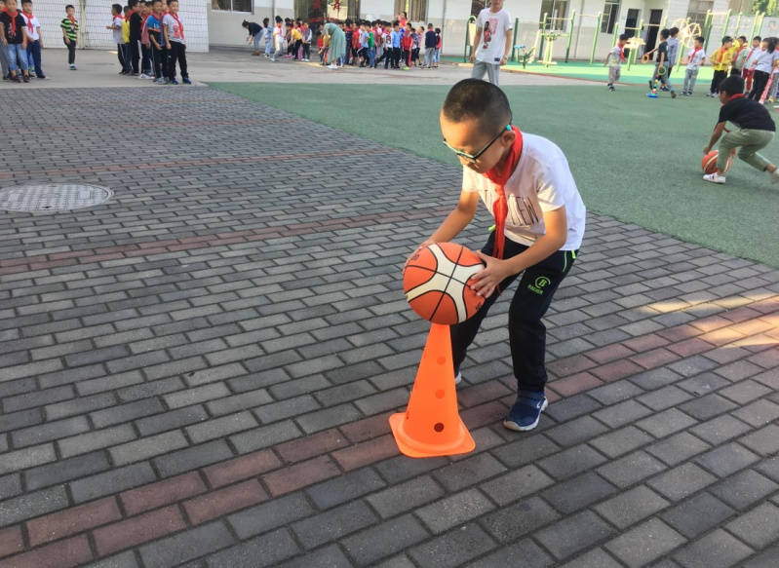
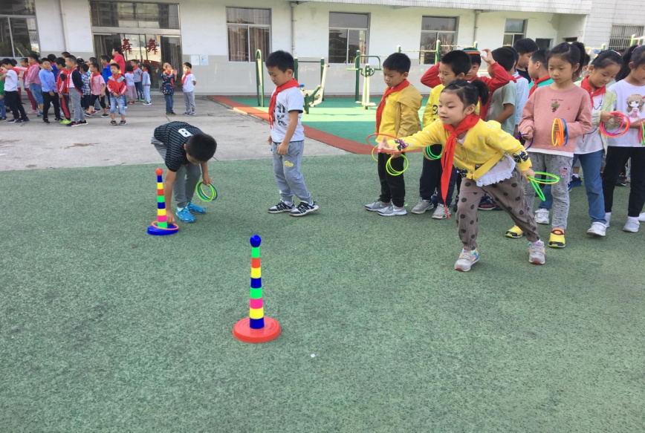
大课间
花叶 官志敏 韩翠

Slide 7
功夫：恪尽职守 工夫：严格执行
03
杨慧、 黄飞、卢园园（图3还有顾英老师在整队）
朱莹、史高伟、洪亚芬

Slide 8
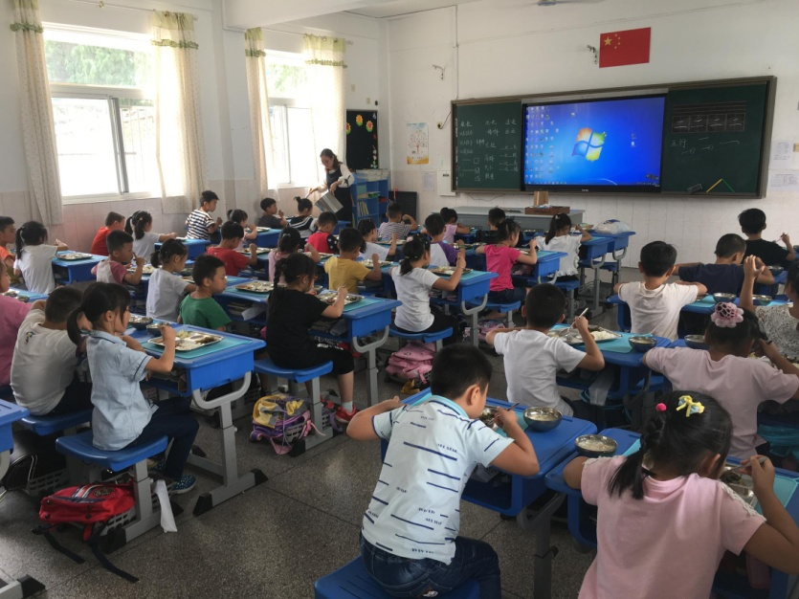
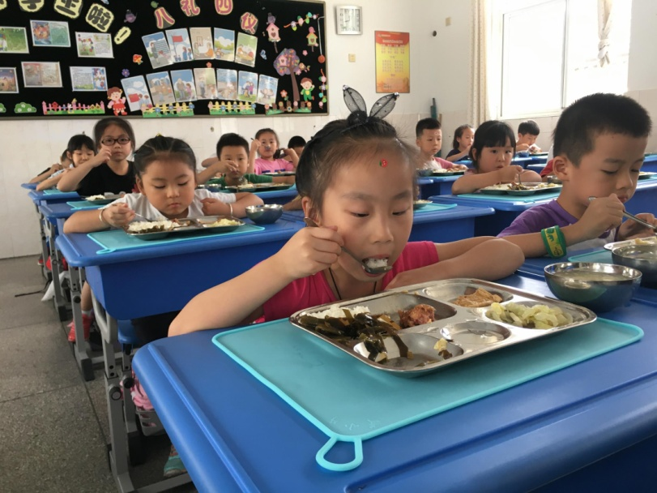
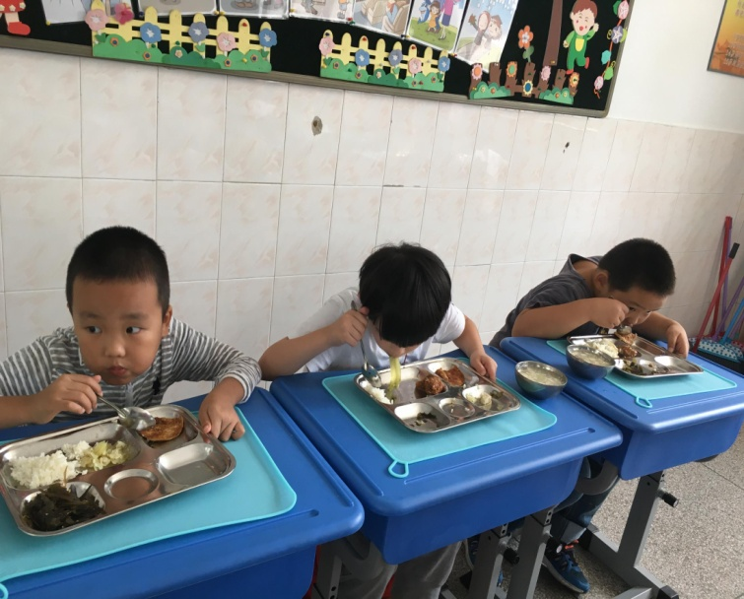
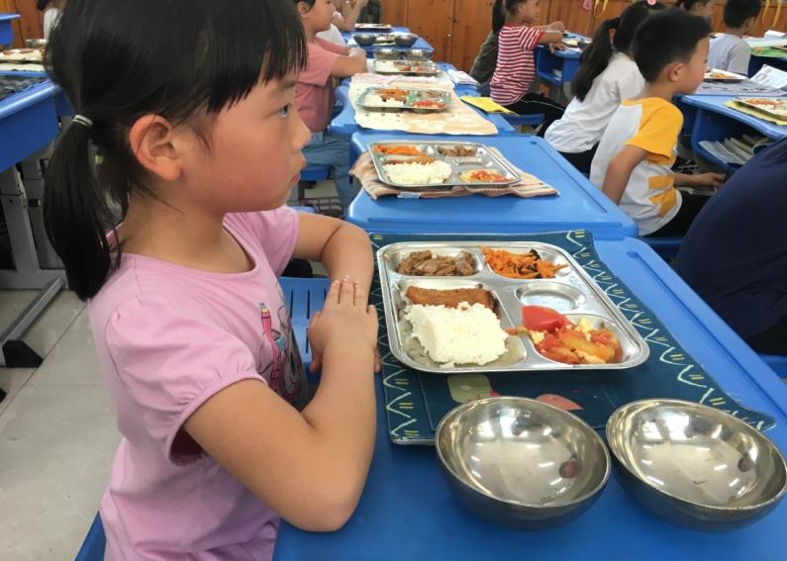
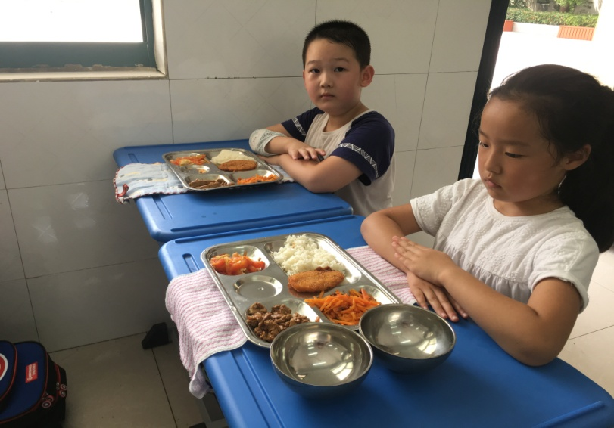
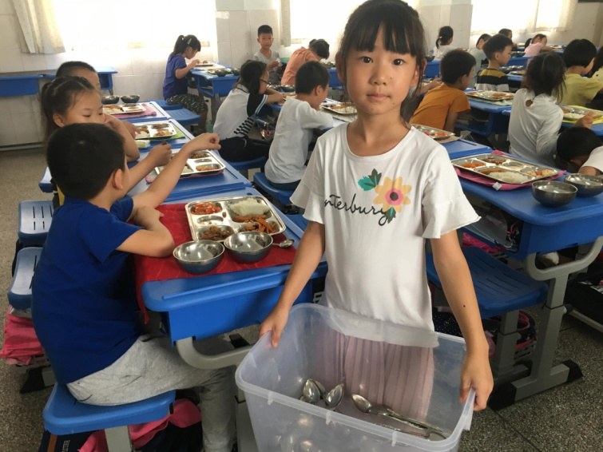
午间用餐：建立岗位+学会服从+智慧评价

Slide 9
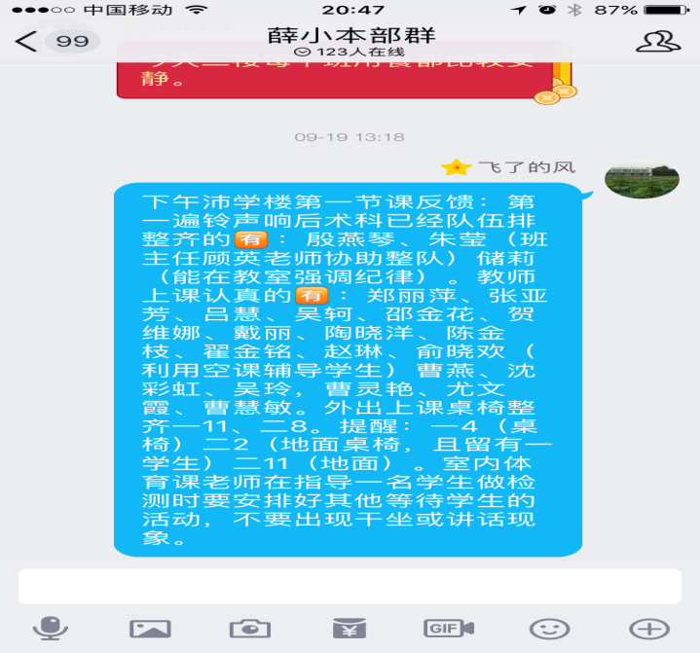
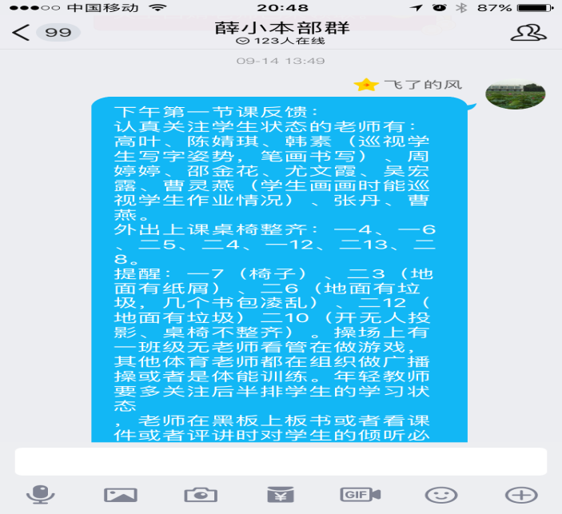
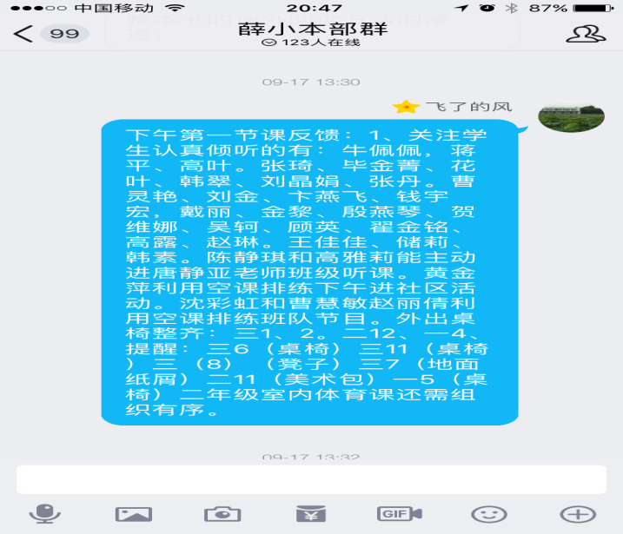
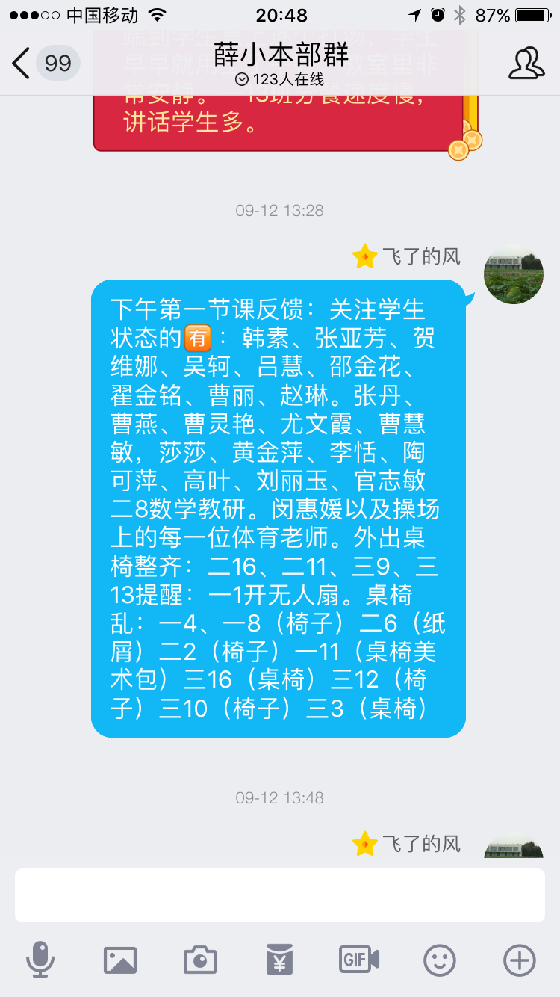
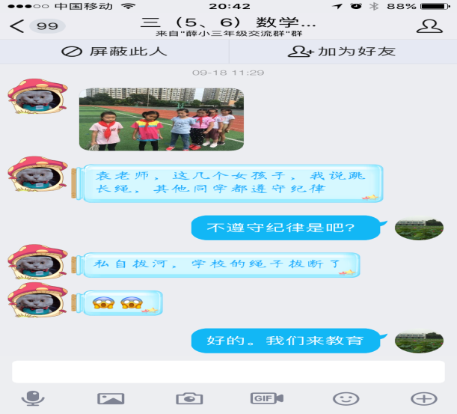
巡课
不管什么时候，
都是那种状态！
施旖的QQ交流

Slide 10
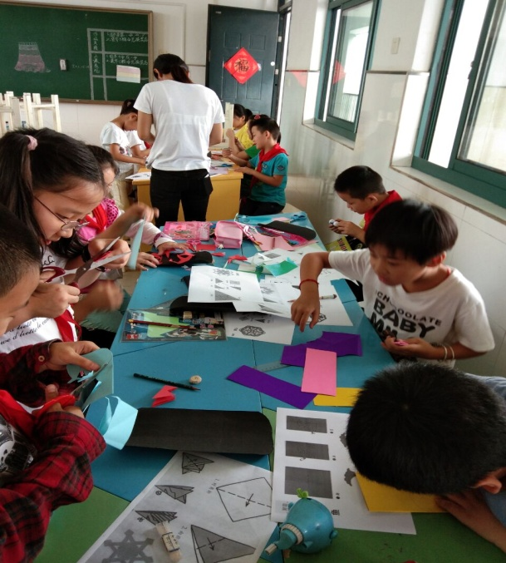
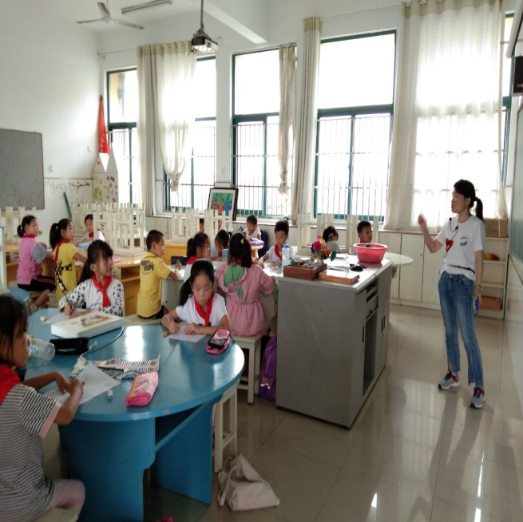
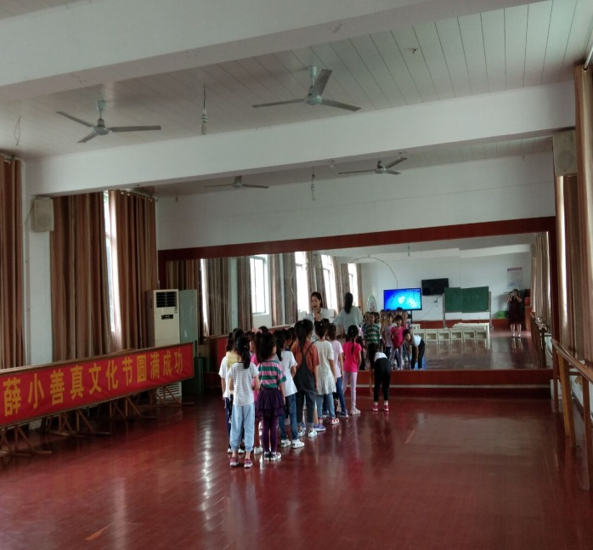
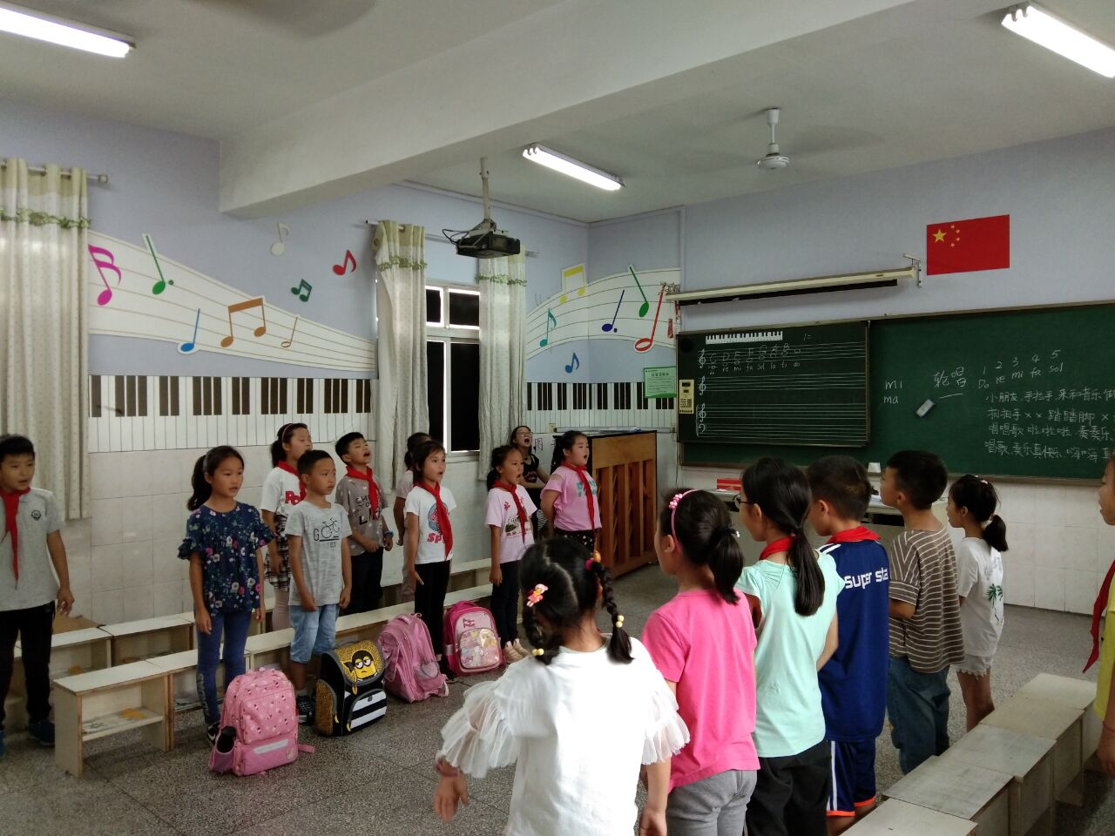
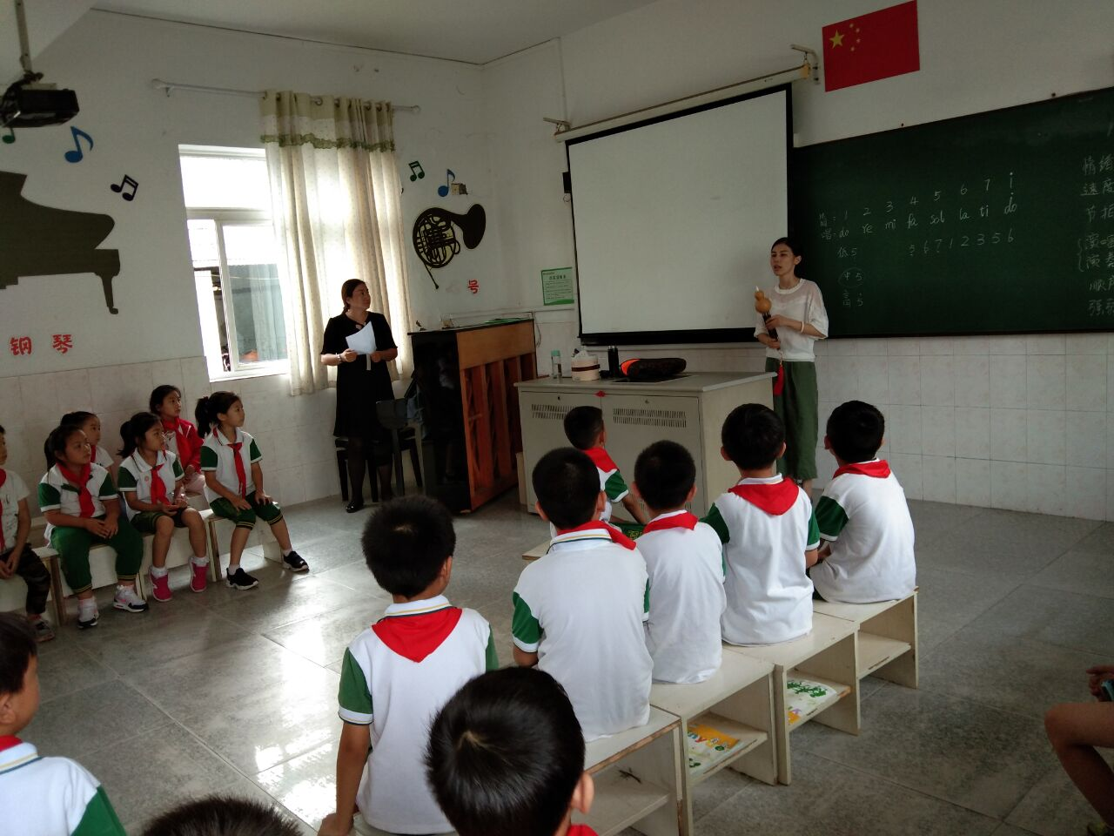
社团活动

Slide 11
叶澜教授在《探教育之所是，创学校全面育人新生活》中这样说：教育是促进人之生命成长。通过长善救失的教育实践活动。是参与者变得更美好。承担起自己从事职业的社会责任。教育是人类生存与发展不可或缺的伟大事业。

Slide 12
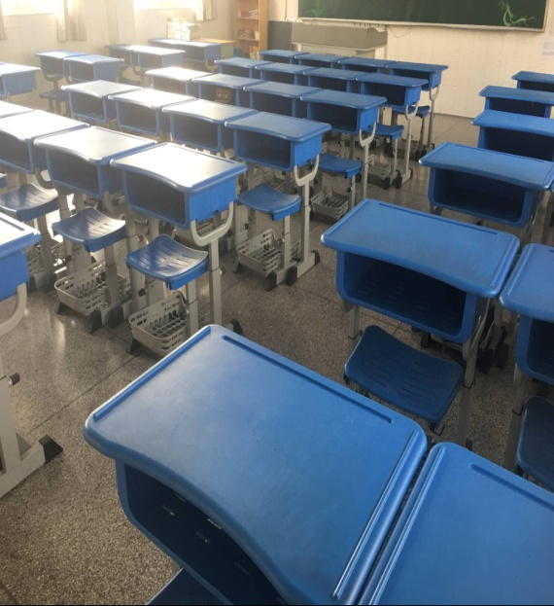
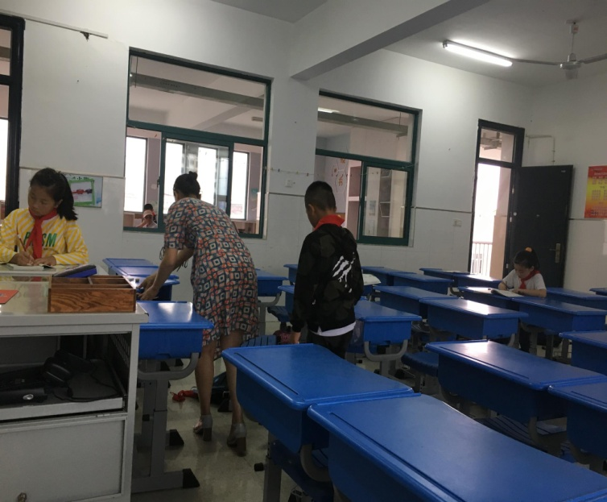
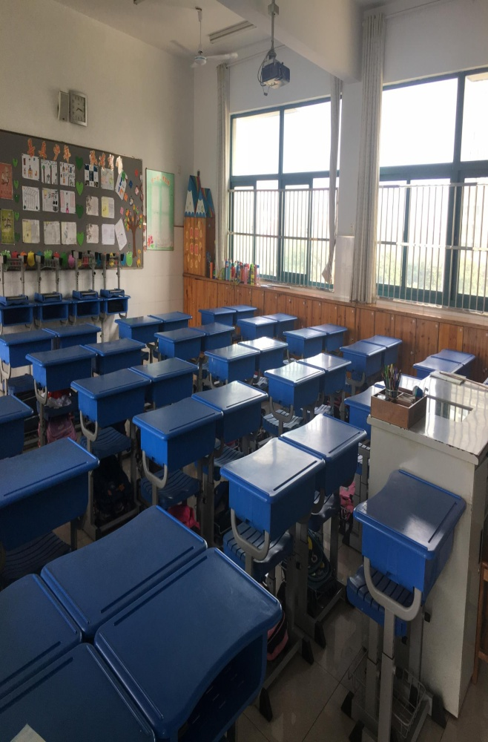
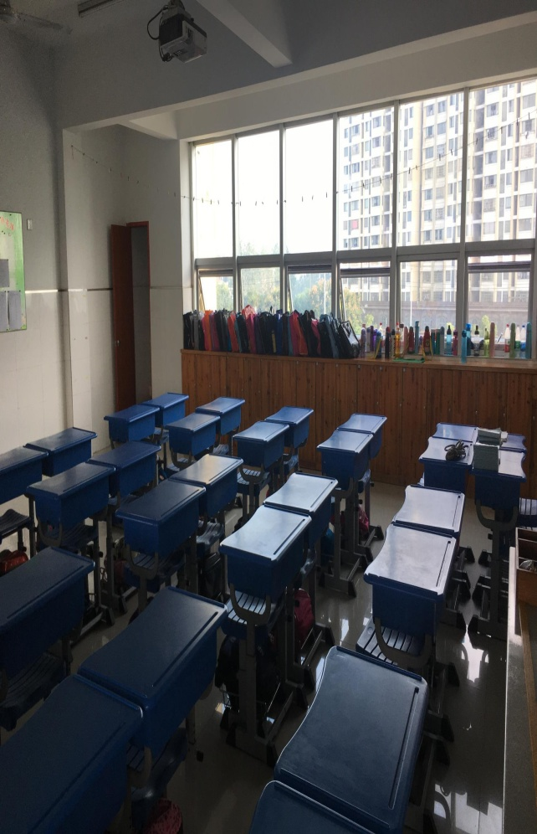
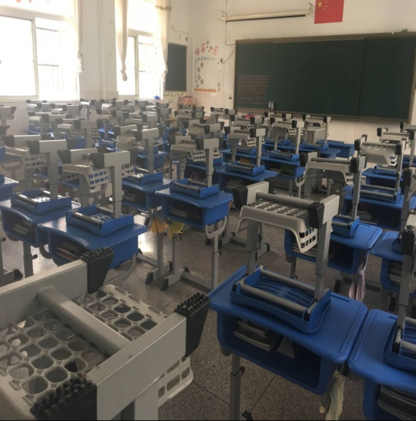
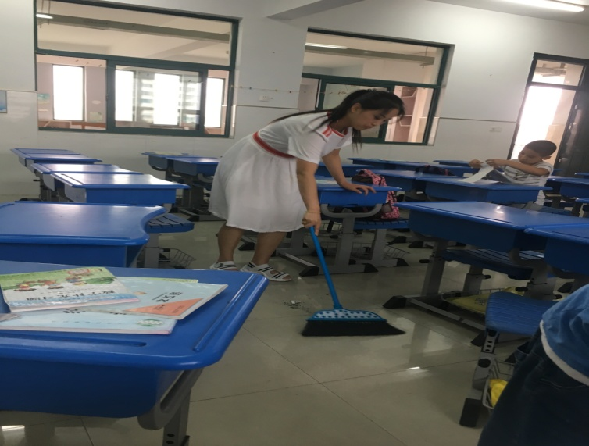
桌椅整齐，地面干净
三13 三12
韩翠老师在示范指导
一3、一4、一6、ー7、一9、一10、一16、
ニ1、ニ4、5、ニ7、8、9、二11、12、13、14、二16、
三1、三2、三3、三4、三5、三8、三12、三13、三14、15。

Slide 13
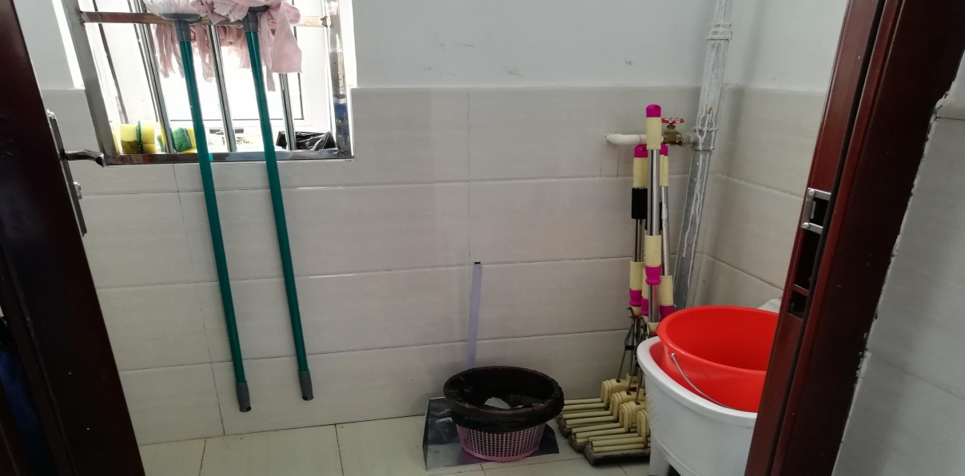
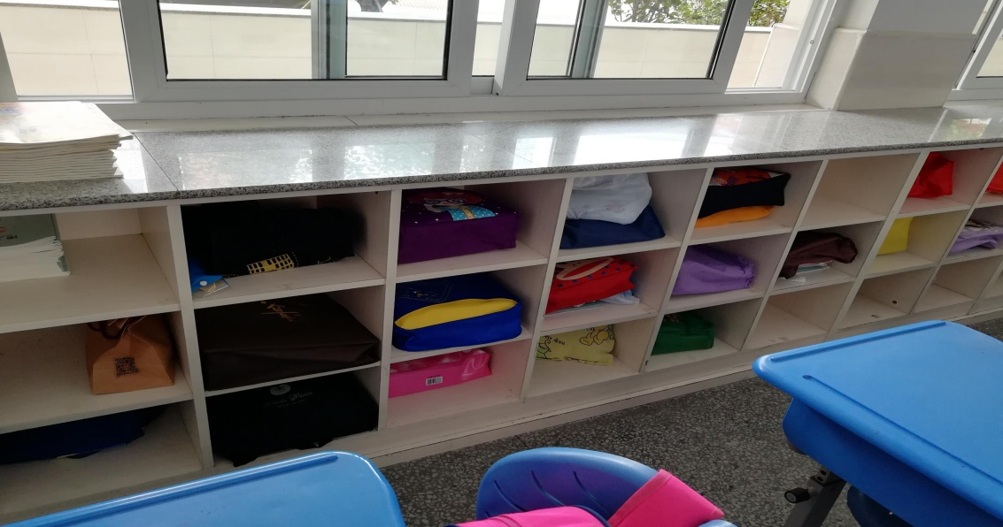
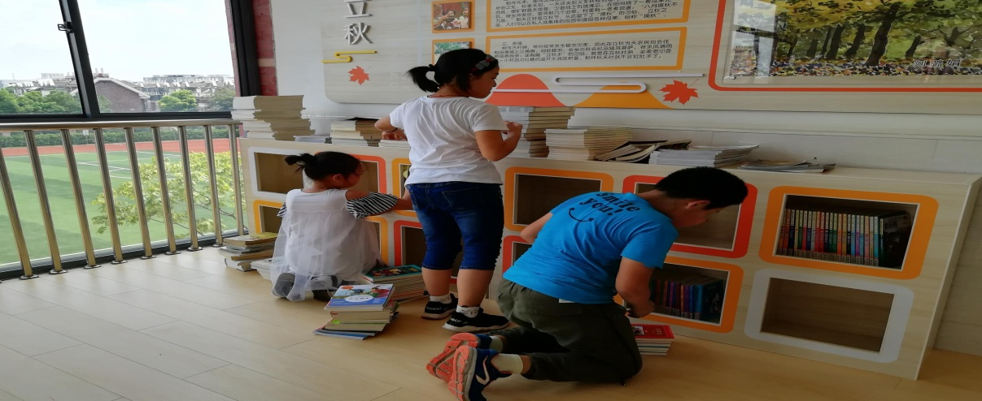
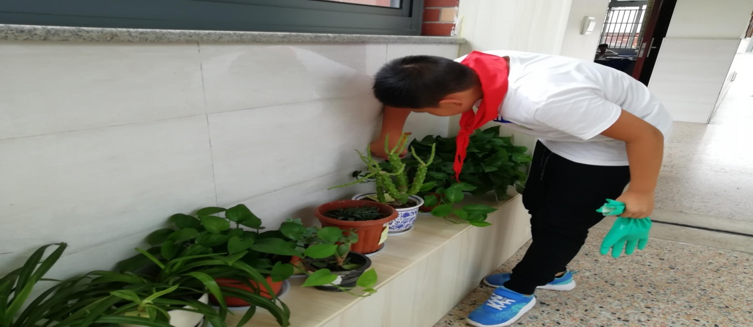

Slide 14
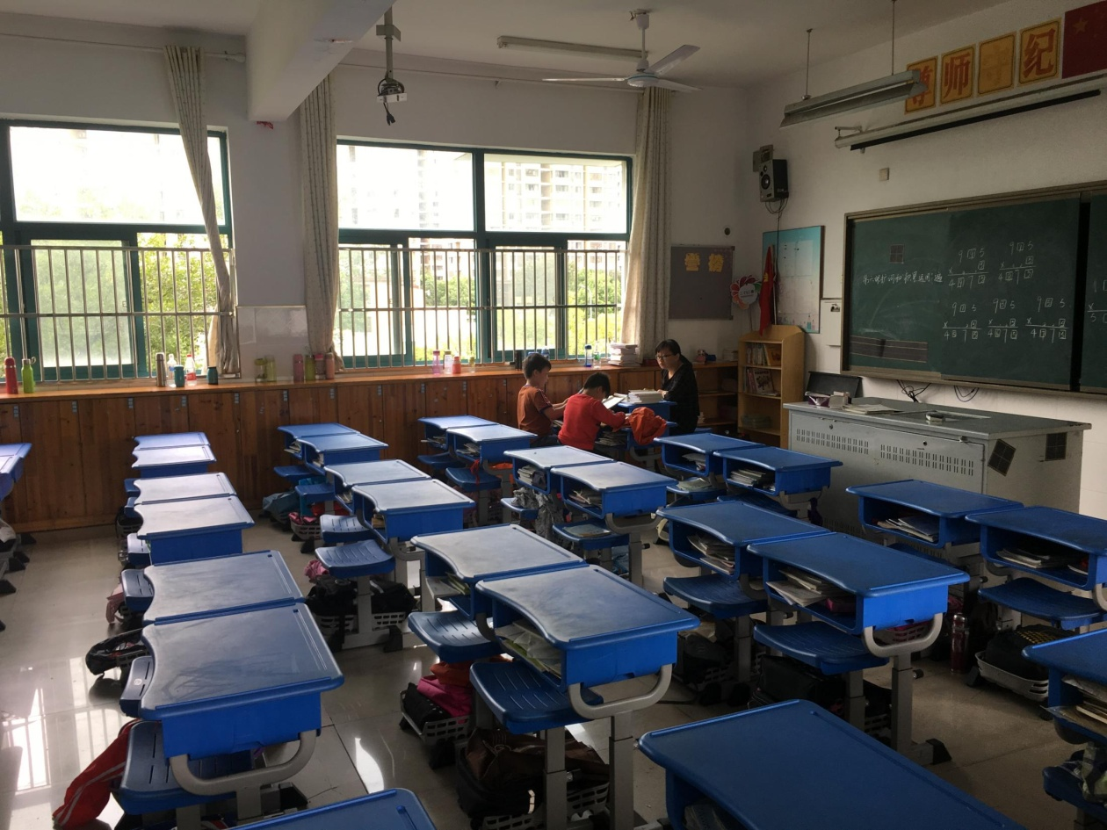
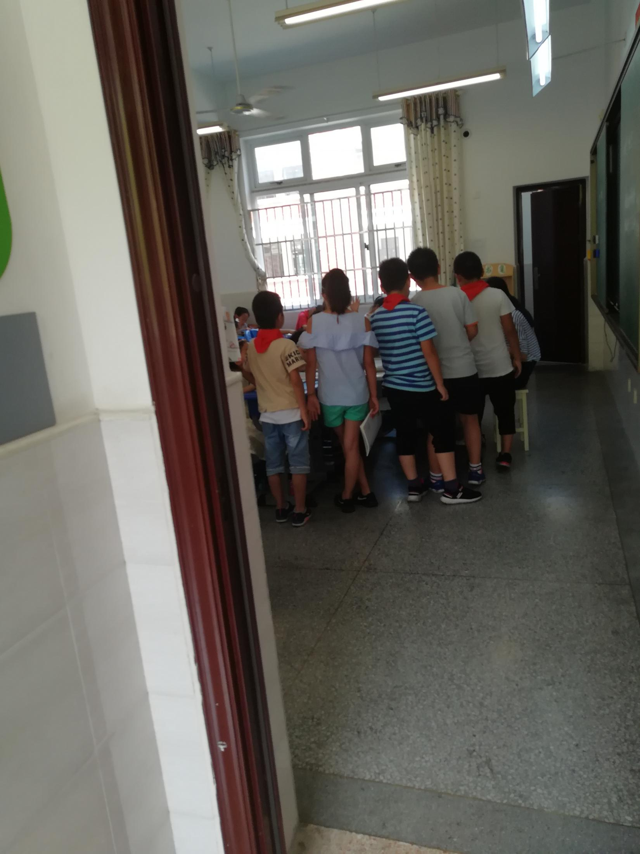
不让每一个孩子掉队
曹慧敏、包红玲，刘小琴、郭桃琴、陶可萍、李恬、花叶、李陶、唐静亚、顾英、韩素、郑丽萍、周婷婷、牛佩佩、刘丽玉、陈静琪、曹燕

Slide 15
二.自我更新，不断前行

Slide 16
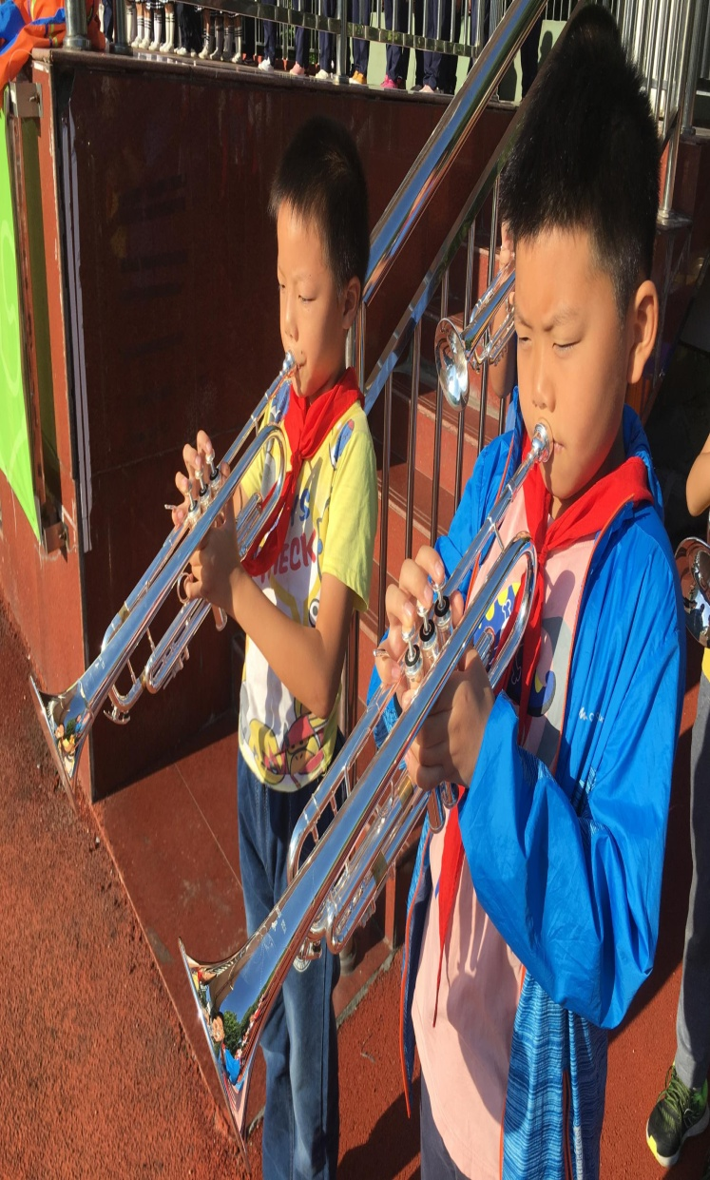


开学序曲：

Slide 17




教学研讨：

Slide 18








善真少年，成长有约：

Slide 19



师徒结对
以学促自明
以思促自得
以省促自立
以行促自成

Slide 20



问题坊：随意

Slide 21








值日速度慢，物品摆放乱

Slide 22








早读讲话、物品摆放凌乱

Slide 23





Slide 24
问题坊：游离
问题坊：无视

Slide 25
我们所追求的教育最高境界：
（1）厚朴如树。扎根于土，坚实不移；不图虚名，不玩花样；成全生命，舒展成长。
（2）温润如玉。经久积淀，化为内质；光自心出，方得温润；自在自如，悦己养人。
（3）灵动如水。不畏高山，不惧险阻；一往直前，无怨无悔；坦荡灵动，得大自在。
（4）绚丽如凤。生命多姿，五彩缤纷；精神奋发，涅槃重生；爱心不变，欢乐永存。

